Slide 1
Mesure du Rayonnement
par Photodiode et Spectromètre
TP Métrologie – Capteurs de Rayonnement
Manipulation sur plaque d'essai
Sources : lampe halogène · générateur UV
Présentation orale – Master / Licence Métrologie

Slide 2
Plan de la présentation
Structure en 7 parties
01
02
03
04
Capteurs utilisés
Principe de fonctionnement
Mise en œuvre – Conditionneur
Chaîne d'acquisition
Photodiode & Spectromètre
Effet photoélectrique & diffraction
Circuit de mesure & convertisseur
De la source au PC
05
06
07
Étalonnage
Estimation des incertitudes
Mesures & Analyse
Procédure & courbes de référence
Type A & Type B
4 manipulations – Résultats & discussion

Slide 3
01 – Capteurs utilisés
Photodiode BPW34 · Spectromètre Ocean Optics
Photodiode (BPW34)
Spectromètre + Fibre Optique
Composant semi-conducteur à jonction PN
Génère un courant proportionnel au flux lumineux
Plage spectrale : 400–1100 nm
Utilisée en mode photovoltaïque (sans polarisation)
Mesure via multimètre → tension en mV/V
Manip 1 : lampe en face
Manip 2 : lampe perpendiculaire
Spectromètre à réseau de diffraction (Ocean Optics)
Fibre optique silice pour guider le rayonnement
Mesure l'intensité spectrale (coups / intégration)
Plage : 200–900 nm, résolution ~1 nm
Manip 3 : source lampe halogène
Manip 4 : source générateur UV
Les deux capteurs mesurent une grandeur liée au rayonnement lumineux mais par des principes distincts

Slide 4
02 – Principe de fonctionnement
Effet photoélectrique & réseau de diffraction
Photodiode – Effet photoélectrique interne
Spectromètre – Réseau de diffraction
Photon absorbé → paire électron-trou créée dans le semi-conducteur
Jonction PN sépare les charges → courant photovoltaïque I ∝ Φ (flux lumineux)
Résistance de charge convertit le courant en tension : U = R × I
Loi en 1/d² : l'éclairement décroît avec le carré de la distance
Lumière collectée par la fibre optique → fente d'entrée
Réseau de diffraction disperse la lumière par longueur d'onde (λ)
Détecteur CCD linéaire mesure l'intensité pour chaque λ → spectre complet
Résultat : intensité en 'coups' (nombre de photons détectés) par canal spectral
E = P / (4π d²) → U ∝ 1 / d²
n·λ = d·sin(θ) (équation du réseau)

Slide 5
03 – Mise en œuvre et Conditionneur
De la photodiode au multimètre · fibre optique vers spectromètre
Conditionneur – Photodiode
Conditionneur – Spectromètre
1
Source
Lampe halogène positionnée à distance variable
1
Source
Lampe / Générateur UV positionné(e) à distance variable
2
Capteur
Photodiode BPW34 (jonction PN, mode photovoltaïque)
2
Fibre
Fibre optique silice (collecte et guide le rayonnement)
3
Circuit
Résistance de charge R en parallèle sur la photodiode
3
Entrée
Fente d'entrée du spectromètre (largeur fixée)
4
Mesure
Multimètre numérique – mesure de tension U (V ou mV)
4
Détection
Réseau + CCD → spectre λ complet en une acquisition
5
Note
Manip 1 : lampe face / Manip 2 : lampe perpendiculaire (×)
5
Logiciel
OceanView : intégration temporelle, correction bkg, export

Slide 6
04 – Chaîne d'acquisition globale
Du capteur jusqu'à l'ordinateur
SOURCE
RAYONNEMENT
CAPTEUR
CONDITIONNEUR
ACQUISITION
Lampe / UV
▶
▶
▶
▶
Propagation
Photodiode
Spectro
Résistance
Fibre
Multimètre
PC/USB
Chaîne 1 – Photodiode vers Multimètre
Chaîne 2 – Spectromètre + Fibre optique
Photodiode → Résistance R → Multimètre (mesure U en V)
Pas de conversion CAN nécessaire (multimètre numérique intègre l'ADC)
Fibre optique → Fente d'entrée → Réseau → CCD → Convertisseur USB
Logiciel OceanView : traitement, affichage, export CSV des spectres
Grandeur mesurée – Photodiode : Tension U (V) proportionnelle à l'éclairement E
Grandeur mesurée – Spectromètre : Intensité spectrale (coups) intégrée sur le temps d'acquisition

Slide 7
05 – Étalonnage
Courbes de référence · Procédure d'étalonnage
Procédure d'étalonnage – Photodiode
Procédure d'étalonnage – Spectromètre
Position de référence fixée (distance connue : 15 mm)
Source lumineuse à puissance fixe et stable (lampe halogène)
Mesure de la tension U₀ à la distance d₀ (valeur étalon)
Vérification de la loi E ∝ 1/d² par variation de distance
Traçage de U = f(1/d²) → régression linéaire pour valider le modèle
Correction du dark current (fond noir, source éteinte)
Correction par spectre de référence (white reference) si disponible
Temps d'intégration ajusté pour éviter la saturation du CCD
Étalonnage en longueur d'onde : raies spectrales connues (Hg, Ne)
Mesure de la bande spectrale intégrée à distance variable
Précautions communes aux deux capteurs
Obscurité totale dans la boîte de mesure (fond noir, pas de lumière parasite)
Stabilisation thermique de la source avant mesure (attendre au moins 5 min)
Répétition de chaque mesure (min. 3 fois) pour estimer la dispersion

Slide 8
06 – Estimation des incertitudes
Type A (statistique) · Type B (systématique)
Incertitude de Type A
Incertitude de Type B
Basée sur l'analyse statistique de mesures répétées
Calcul de l'écart-type expérimental s sur n mesures :
Basée sur des informations non statistiques (constructeur, règle, loi physique)
Pour une distribution rectangulaire (résolution) :
u_A = s / √n , s = √[ Σ(xi–x̄)² / (n–1) ]
u_B = Δ / √3 (Δ = demi-étendue de l'intervalle)
Pour la photodiode : répétition des lectures multimètre (3 à 5 mesures)
Pour le spectromètre : variation aléatoire du bruit de fond CCD
Typiquement : u_A(photodiode) ≈ ±0.02 V | u_A(spectro) ≈ ±50 000 coups
Multimètre : résolution 0,01 V → u_B = 0,01 / √3 ≈ 0,006 V
Règle graduée (distance) : résolution 1 mm → u_B = 0,5 / √3 ≈ 0,3 mm
Incertitude composée : u_C = √(u_A² + u_B²)
Incertitude élargie (k=2, 95 %) : U = 2 × u_C — À reporter sur chaque résultat de mesure

Slide 9
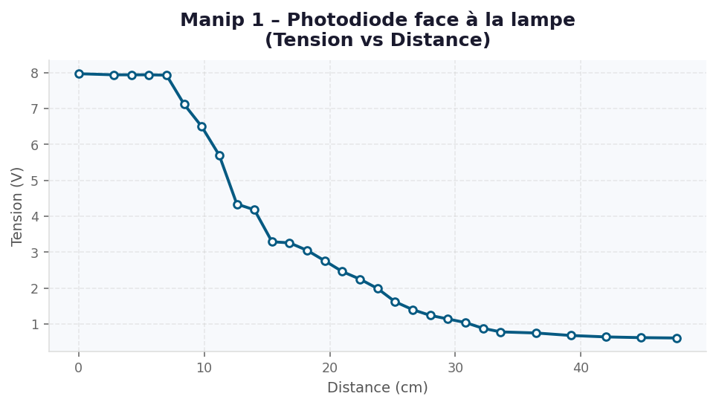
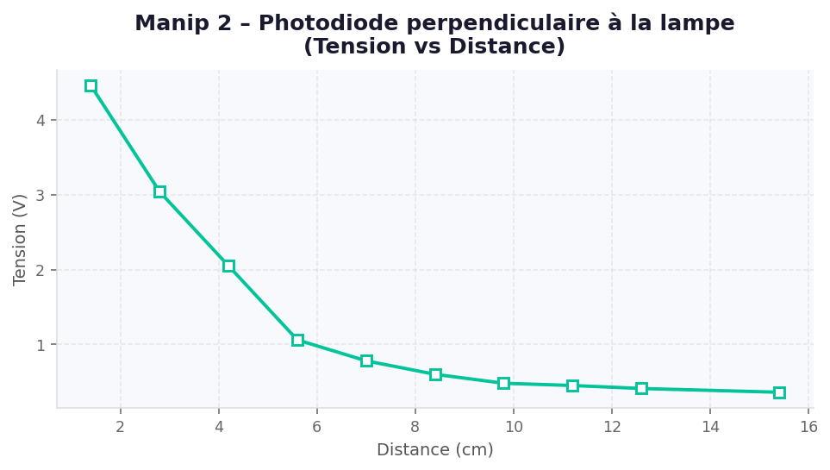
07 – Mesures : Photodiode (Manip 1 & 2)
Tension vs distance – lampe face et perpendiculaire
Analyse – Manip 1 (face)
Analyse – Manip 2 (perpendiculaire)
Décroissance forte de 7,97 V → 0,61 V (×13)
Comportement conforme à la loi en 1/d² (alignement face capteur)
Palier à partir de ~45 cm : diffusion ambiante résiduelle
Décroissance de 4,46 V → 0,36 V (×12) sur une courte distance
Valeurs initiales plus faibles qu'en face (angle de réception réduit)
Chute plus rapide : sensibilité angulaire de la photodiode bien visible

Slide 10
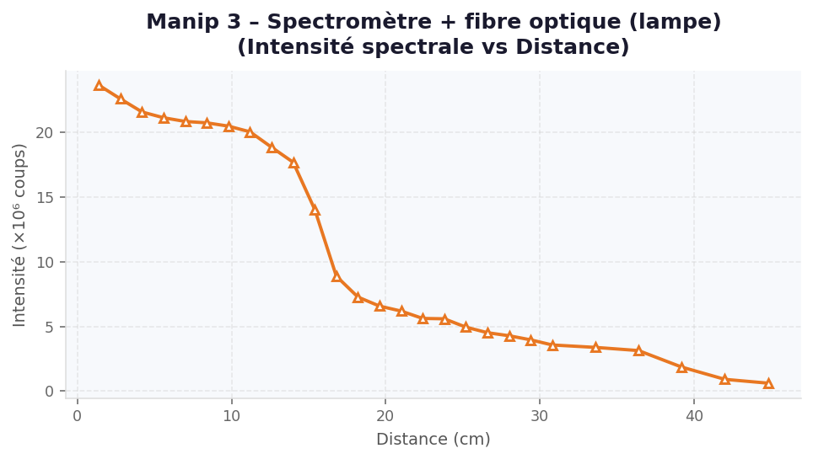
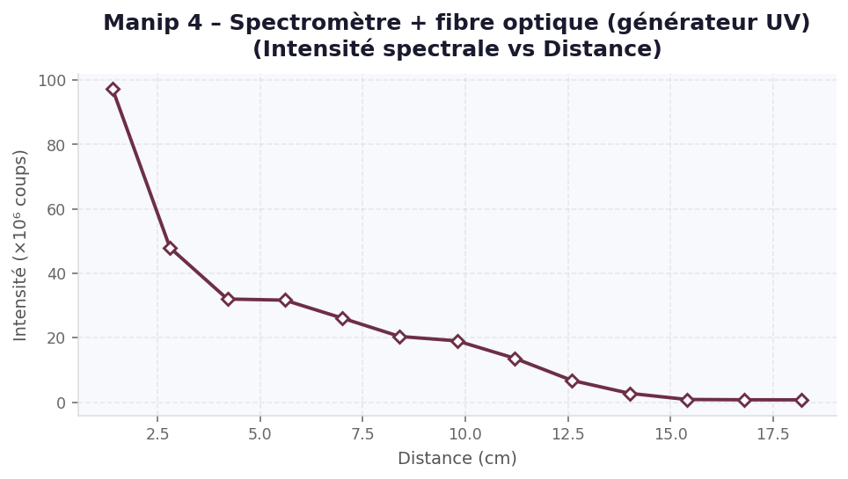
07 – Mesures : Spectromètre (Manip 3 & 4)
Bande spectrale intégrée vs distance – lampe et générateur UV
Analyse – Manip 3 (lampe halogène)
Analyse – Manip 4 (générateur UV)
23,7 M → 0,6 M coups (rapport ×38) de 1,4 à 44,8 cm
Décroissance progressive : diffusion plus large grâce à la fibre omnidirectionnelle
Rupture de pente vers 65–70 cm : limite de détection du spectromètre
97,3 M → 0,78 M coups (rapport ×125) de 1,4 à 18,2 cm
Décroissance très brutale → source plus directionnelle que la lampe
Intensité initiale 4× plus élevée : source UV plus puissante dans sa bande

Slide 11
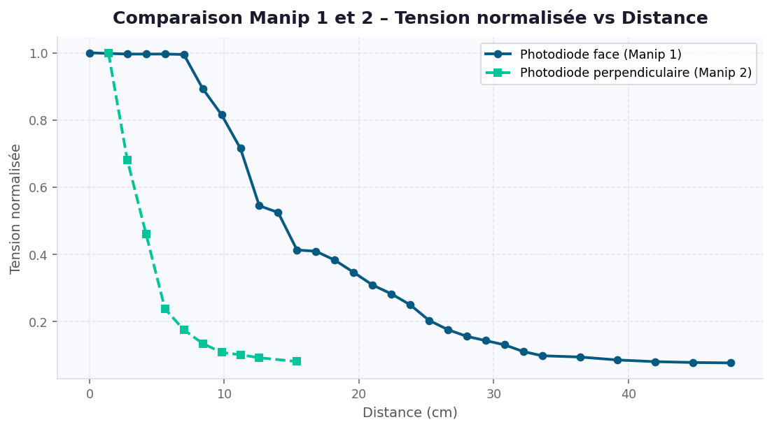
07 – Comparaison et Analyse globale
Synthèse des 4 manipulations
Manip | Capteur | Source | Plage mesurée
Manip 1 | Photodiode (face) | Lampe | 0,61 – 7,97 V
Manip 2 | Photodiode (perp.) | Lampe | 0,36 – 4,46 V
Manip 3 | Spectromètre + fibre | Lampe | 0,6 – 23,7 M coups
Manip 4 | Spectromètre + fibre | UV | 0,78 – 97,3 M coups
Conclusions clés
La loi en 1/d² est vérifiée pour les photodiodes
L'orientation de la photodiode influence fortement le signal (×2)
Le générateur UV est 4× plus intense que la lampe halogène dans sa bande
Le spectromètre offre une mesure spectrale : information supplémentaire vs photodiode
Les deux capteurs sont complémentaires : la photodiode mesure l'éclairement intégré, le spectromètre donne la distribution spectrale λ par λ.

Slide 12
Conclusion
Capteurs maîtrisés
Photodiode (BPW34) et spectromètre à fibre optique caractérisés sur plaque d'essai.
Principe validé
La loi en 1/d² est bien vérifiée expérimentalement pour l'éclairement.
Chaîne d'acquisition
De la source lumineuse jusqu'à la valeur numérique, deux chaînes distinctes et complémentaires.
Incertitudes maîtrisées
Types A (répétabilité) et B (résolution instrument) évalués et combinés.
Bilan des mesures
La configuration 'face' est plus sensible ; le générateur UV est plus énergétique et directionnel.
Merci pour votre attention — Questions ?

